Slide 1
3. 파이썬과 벡터화
2168017 유예송

Slide 2
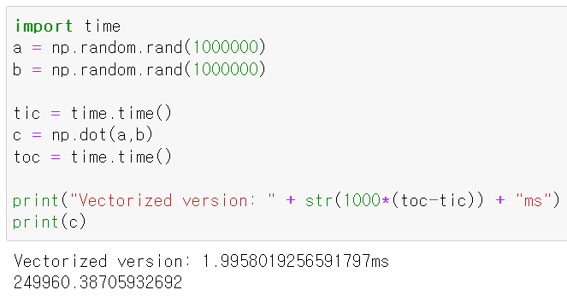
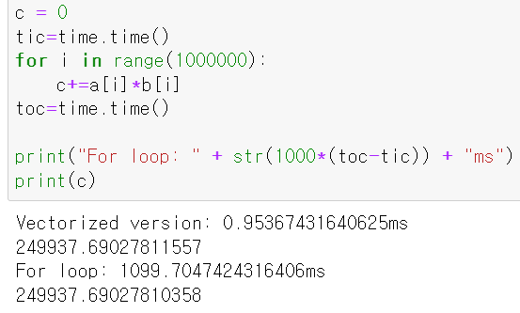
1. 벡터화 : for문 없애고 “병렬계산”
# 첫 번째 시간 측정
start_time = time.time()
# 어떤 작업을 수행하거나 코드를 실행
# 두 번째 시간 측정
end_time = time.time()
Whenever possible
avoid explicit for-loops.

Slide 3
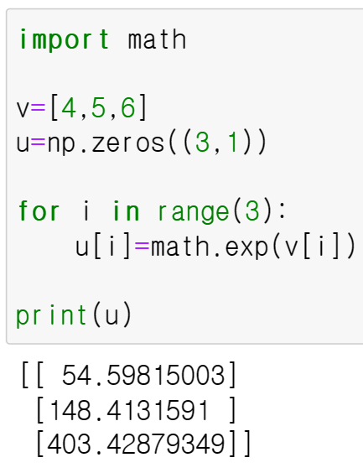
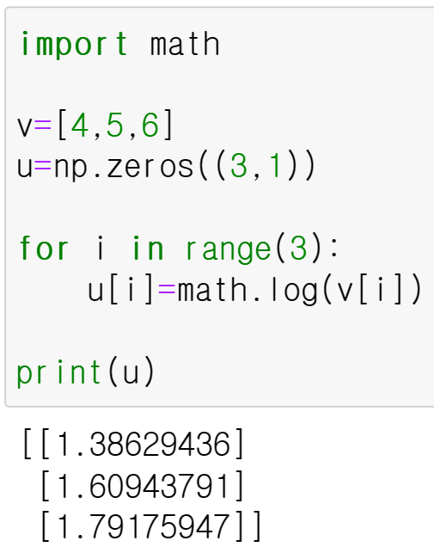
2. 더 많은 벡터화 예제
Vectors and matrix valued functions
import numpy as np
np.abs(v)
np.maximum(v,0)
v**2
1/v
np.exp(v)
np.log(v)

Slide 4
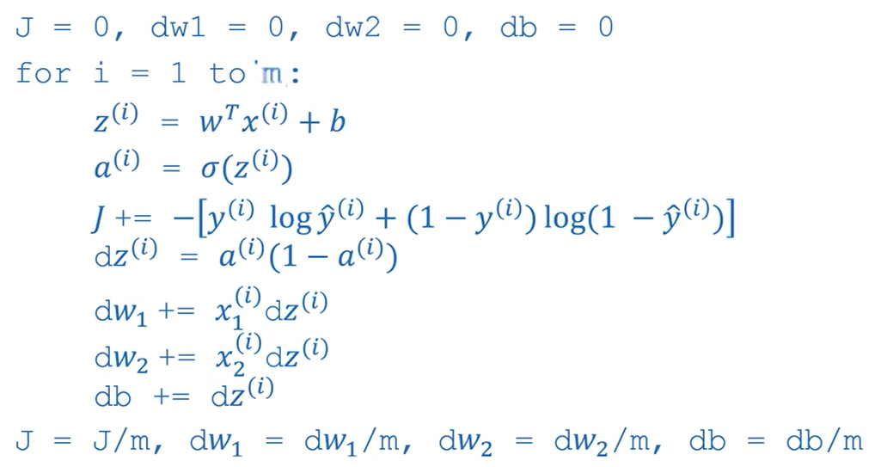
2. 더 많은 벡터화 예제
dw /= m

Slide 5
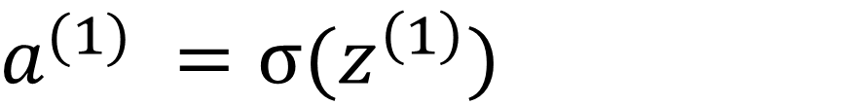
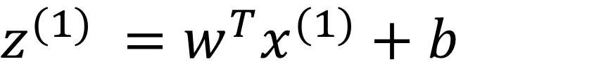
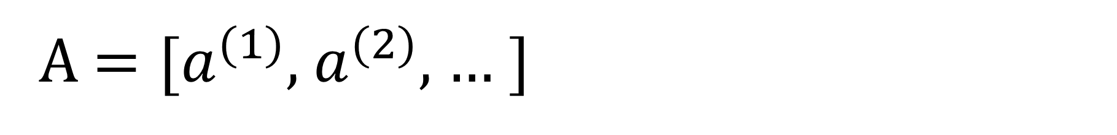
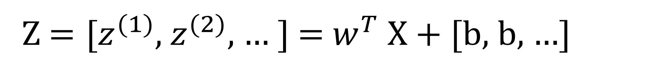
3. 로지스틱 회귀의 벡터화
$$z^{(1)} ={w^{T}x}^{(1)}+b$$
$$a^{(1)} =σ(z^{\left(1\right)})$$
Z $=[z^{(1)}$, $z^{(2)}$, … ] = $w^{T}$X + [b, b, …]
A $=[a^{(1)}$, $a^{(2)}$, … ]
Z = np.dot(w.T, x) + b

Slide 6
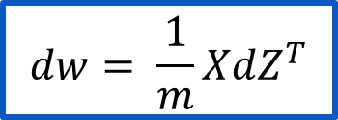



4. 로지스틱 회귀의 경사 계산을 벡터화하기
$$w^{T}X+b$$
Z = np.dot(w.T, x) + b
$$dz=A−Y$$
$$dw= \frac{1}{m}XdZ^{T}$$
db $= \frac{1}{m}$np.sum(dZ)
w := w – adw
b := b - adb
경사 하강법을 반복하기 위해선 for문이 필요하다!

Slide 7
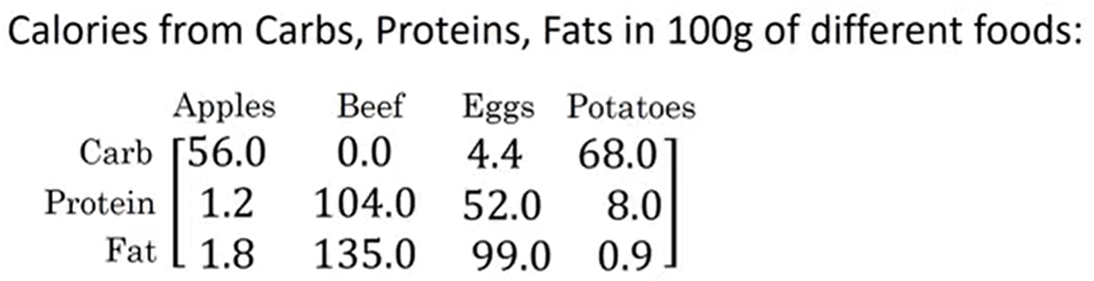
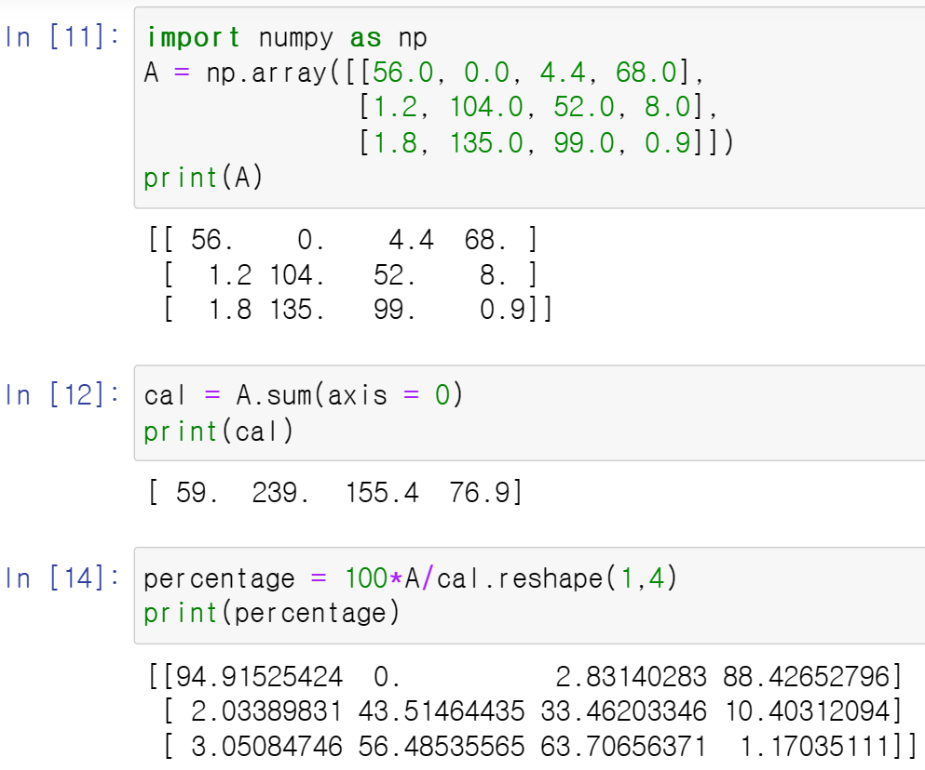
5. 파이썬의 브로드캐스팅

Slide 8
5. 파이썬의 브로드캐스팅

Slide 9
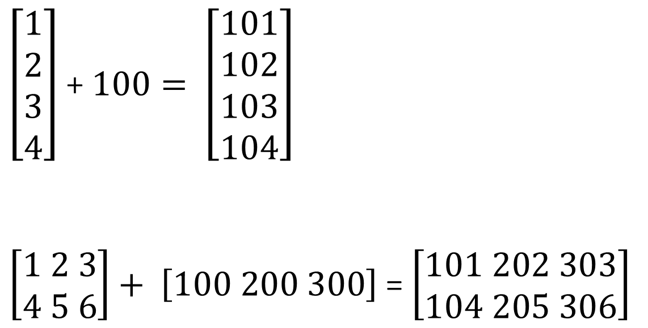
5. 파이썬의 브로드캐스팅
$\left[\begin{aligned}1 \\ 2 \\ 3 \\ 4\end{aligned}\right]$+ $100= \left[\begin{aligned}101 \\ 102 \\ 103 \\ 104\end{aligned}\right]$
$\left[\begin{aligned}1 2 3 \\ 4 5 6\end{aligned}\right]+ \left[100 200 300\right]$ = $\left[\begin{aligned}101 202 303 \\ 104 205 306\end{aligned}\right]$

Slide 10
6. 파이썬과 넘파이 벡터
a = np.random.randn(5)
→ a.shape = (5,) “rank 1 array”
a = np.random.randn(5,1)
→ a.shape = (5,1) “column vector”
a = np.random.randn(1,5)
→ a.shape = (1,5) “row vector”
assert(a.shape == (5,1)) or reshape!
don’t use!!

Slide 11
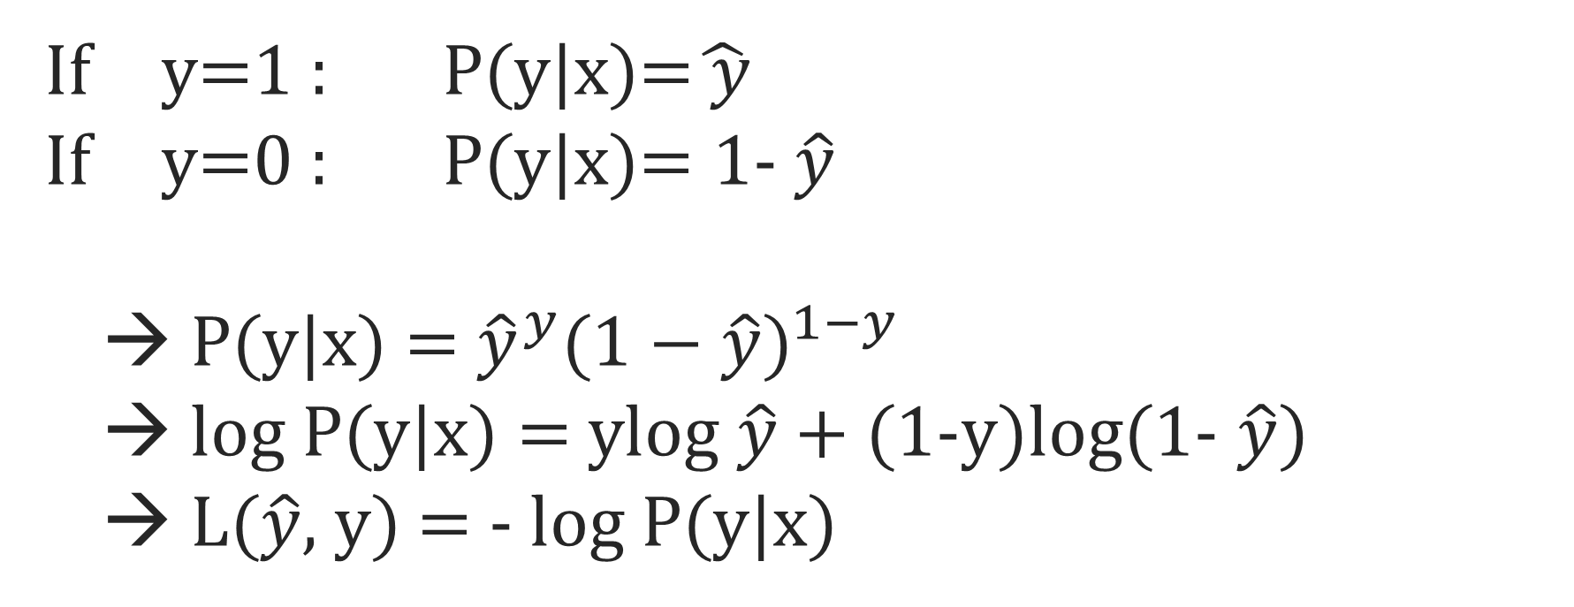
8. 로지스틱 회귀의 비용함수
If y=1 : P(y|x)=$\hat{ y}$
If y=0 : P(y|x)= 1- $\hat{y}$
→ P(y|x) = ${\hat{y}}^{y}{(1−\hat{y}\text{)}}^{1−y}$
→ log P(y|x) = ylog $\hat{y}$ + (1-y)log(1- $\hat{y}$)
→ L($\hat{y}$, y) = - log P(y|x)

Slide 12
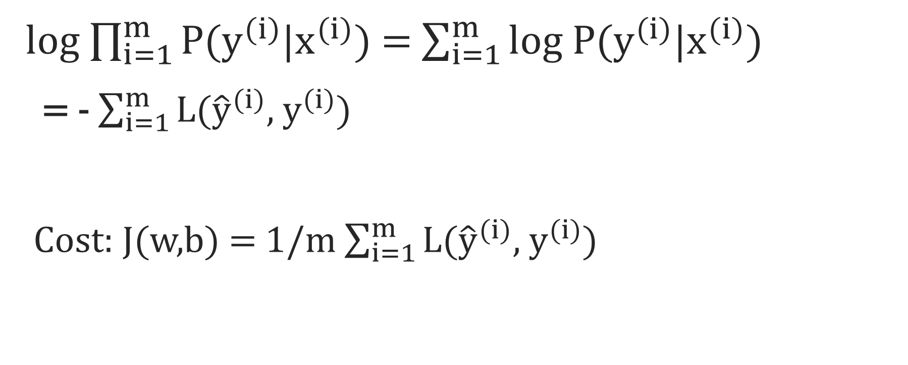
8. 로지스틱 회귀의 비용함수
log $\prod_{i=1}^{m}{\text{P}\text{(}y^{(i)}\text{|}x^{(i)}\text{)}}$ = $\sum_{i=1}^{m}{\text{log}}$ $\text{P}\text{(}y^{(i)}\text{|}x^{(i)}$)
= - $\sum_{i=1}^{m}{\text{L}\text{(}{\hat{y}}^{(i)}\text{, }y^{(i)}\text{)}}$
Cost: J(w,b) = 1/m $\sum_{i=1}^{m}{\text{L}\text{(}{\hat{y}}^{(i)}\text{, }y^{(i)}\text{)}}$

Slide 13
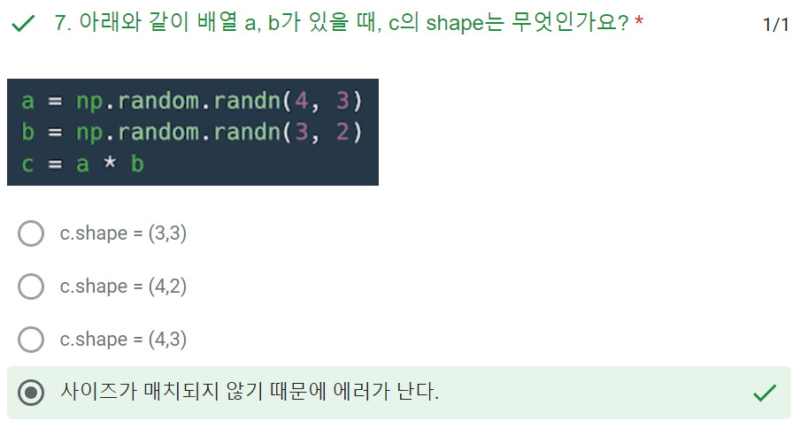
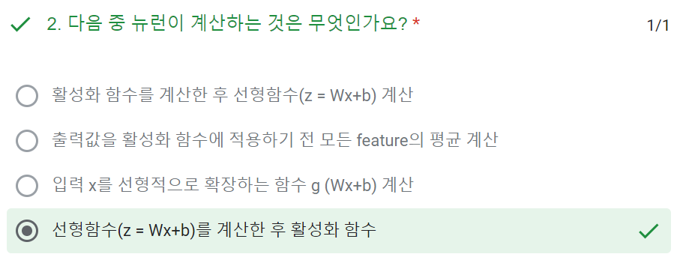
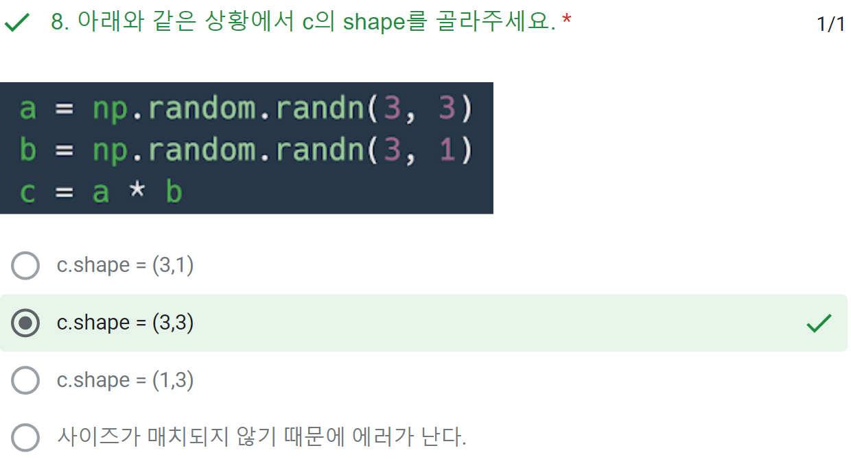
퀴즈
a*b : element-wise multiplication
Z를 계산한 후
시그모이드 or ReLU 등등의 활성화 함수에 넣는다!

Slide 14
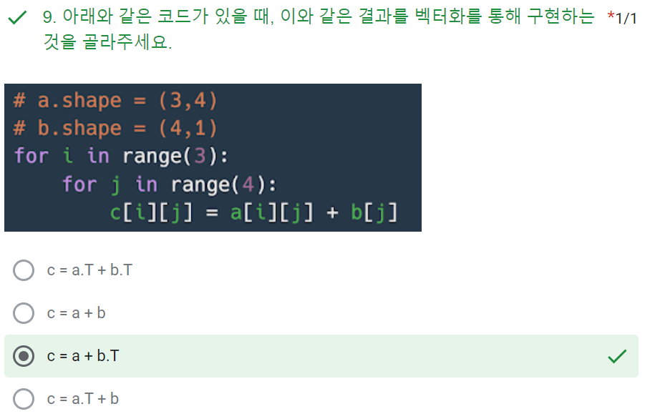
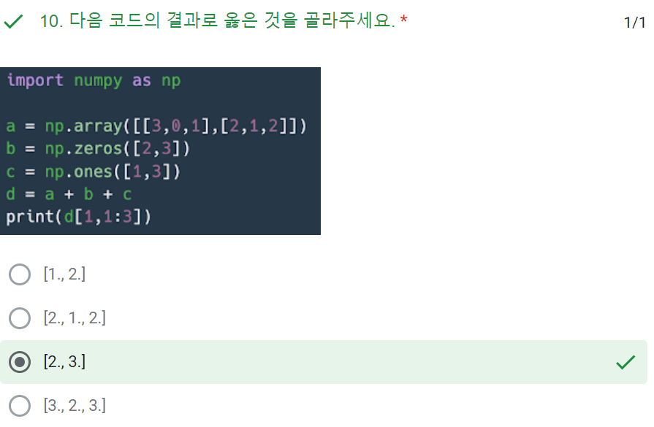
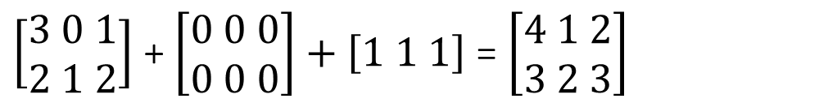
퀴즈
$\left[\begin{aligned}3 0 1 \\ 2 1 2\end{aligned}\right]$ + $\left[\begin{aligned}0 0 0 \\ 0 0 0\end{aligned}\right]+\left[1 1 1\right]$ = $\left[\begin{aligned}4 1 2 \\ 3 2 3\end{aligned}\right]$
(3,4) + (1,4) → (3,4)

Slide 15
감사합니다.

